Slide 1
单机版坦克大战设计
面向对象程序设计
计科1803 杜昊
计科1803 孙创昱

Slide 2
目录
类的设计
游戏特色
游戏展示

Slide 3
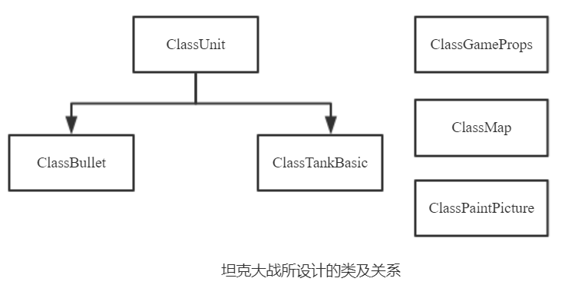
类的设计
定义ClassUnit类，保存单元基础属性；ClassBullet类和ClassTankBasic类继承于ClassUnit类并拓展出新的属性；
定义ClassGameProps类，保存游戏道具属性；
定义ClassMap类，保存游戏地图的信息；
定义ClassPaintPicture类，用来绘制游戏的道具、地形等内容。

Slide 4
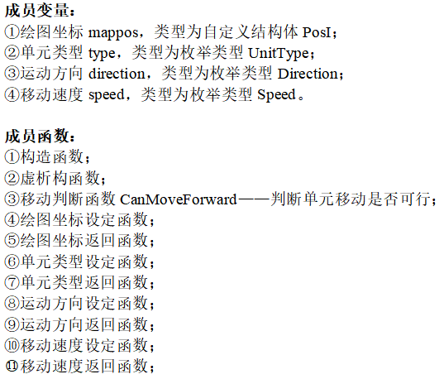
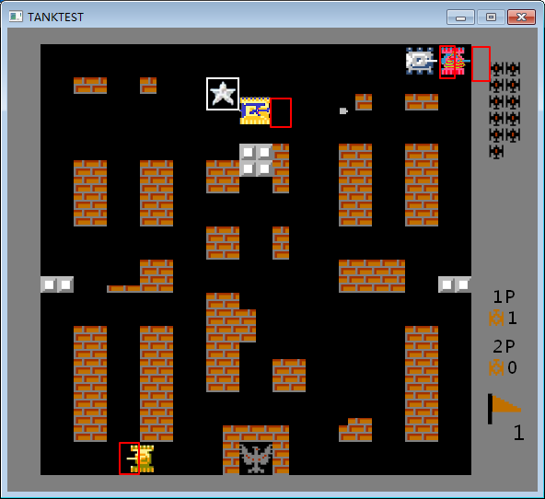
ClassUnit类
CanMoveFoward函数：
按照移动函数的坐标对齐方式计算出行列坐标。选择两个坐标点调用地形判断函数判断是否可行，有一个不可行则返回不可行

Slide 5
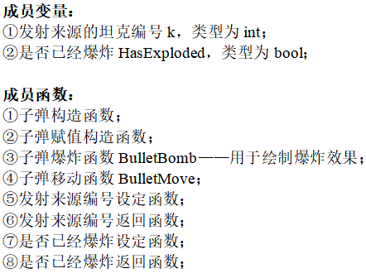
ClassBullet类
BulletMove函数：
首先进行坐标对齐，将坐标四舍五入修正为正确的行和列。由于在调用判断子弹移动之前已经判别了子弹和坦克、子弹和子弹的碰撞，因此只需要判断原始地形的移动是否可行。如果可行则修改对应坐标。具体实现与CanMoveForward函数类似。

Slide 6
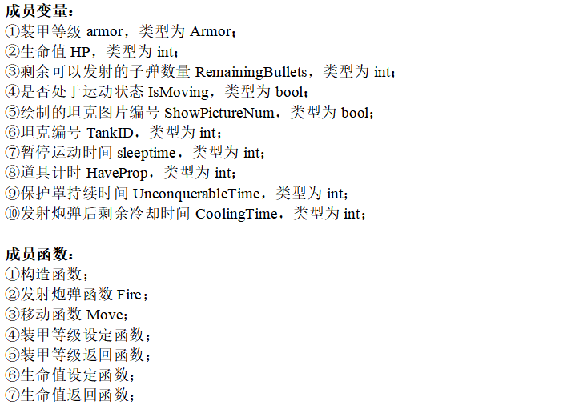
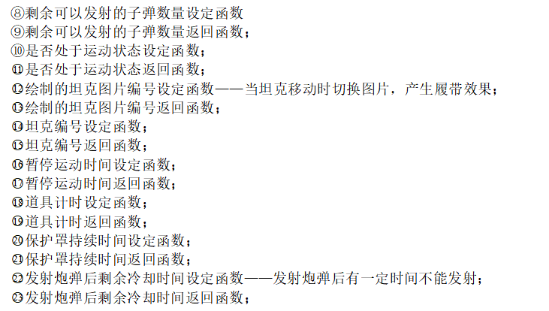
ClassTankBasic类

Slide 7
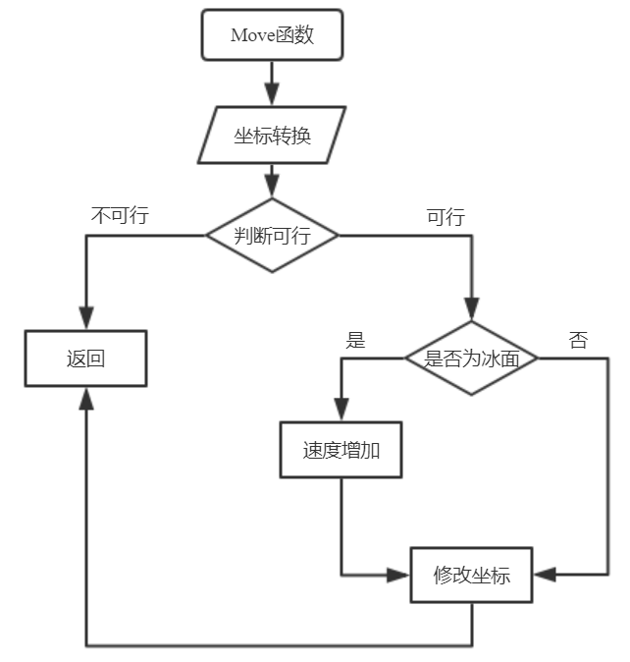
ClassTankBasic类
Move函数：
首先调用坐标转换函数将绘图坐标转换为地图坐标。
接下来进行坐标对齐，将坐标四舍五入修正为正确的行和列。两次调用移动判断函数，判断物体能否成功移动。第一次是判断原始地形（砖墙、防爆门等）移动是否可行，第二次是判断其他地形（坦克等）移动是否可行。如果都可行则修改对应坐标。如果坦克当前位于冰面，那么速度增加。

Slide 8
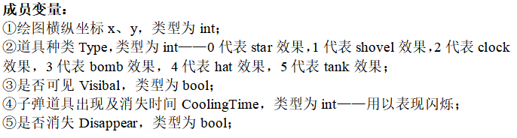
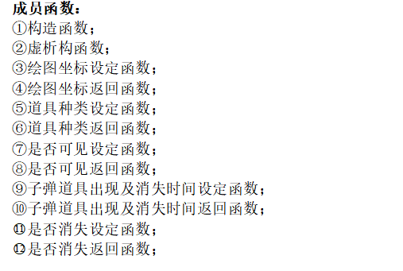
ClassGameProps类

Slide 9
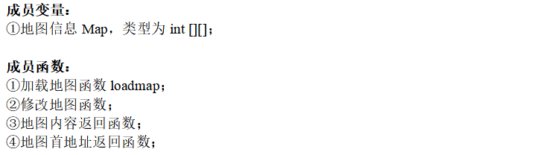
ClassMap类
loadmap函数：
文件读入map.txt中的内容并定位到相应关卡，以十六进制方式读入到Map。

Slide 10
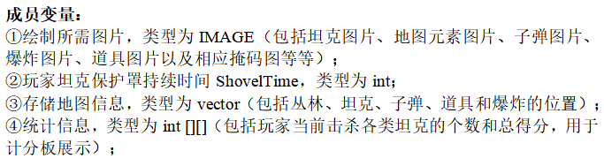
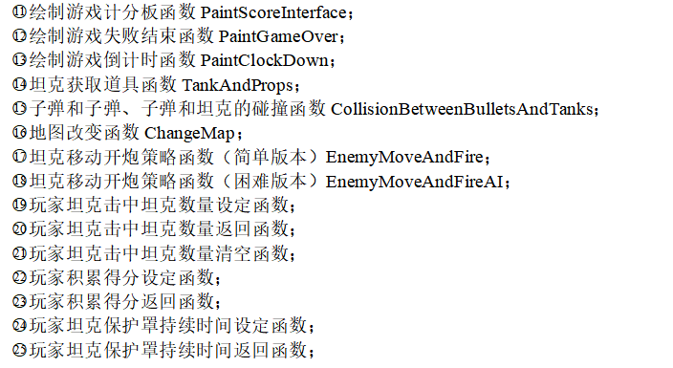
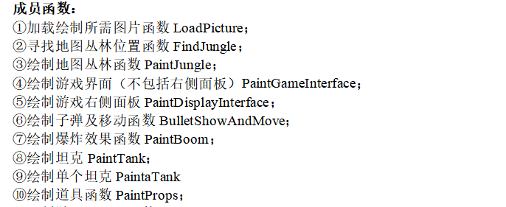
ClassPaintPicture类

Slide 11
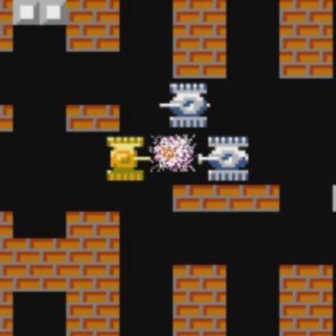
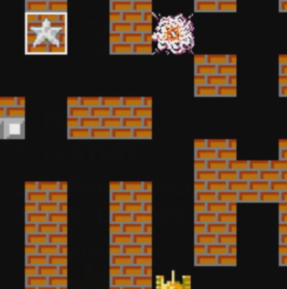
ClassPaintPicture类
CollisionBetweenBulletsAndTanks函数：
首先判断子弹和子弹的碰撞：暴力判断两子弹的横纵坐标关系，当两子弹有一相等且方向不相同时，如果两者距离相差较小时，视为碰撞并引发小爆炸。
子弹和坦克的碰撞思想类似：暴力判断两者的关系，坦克在处理前先将坐标转化为地图坐标，通过调用是否打中函数进行判断，如果打中且子弹不是自己发出的，那么分类讨论：
（a）坦克为玩家，子弹来源于敌人：引发大爆炸效果。此时玩家如果不在保护罩状态，那么减血并回到起始点；
（b）坦克为玩家，子弹来源于玩家：引发大爆炸效果。设定玩家变为初始装甲等级且一定时间不能移动。
（c）坦克为敌人，子弹来源于玩家：引发大爆炸效果。此时敌人如果不在保护罩状态，那么减血。如果此时敌人血量为0，则记录玩家击杀数。

Slide 12

游戏特色

Slide 13
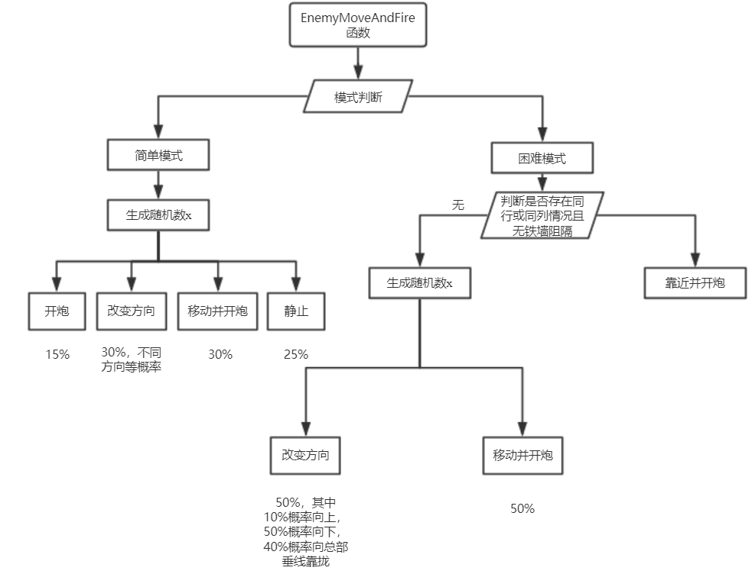
坦克AI设计
对于简单模式来说，移动开炮策略是随机的。
而在困难模式增加了AI元素，如果坦克与玩家坦克之一或者总部位于同一行或列时，如果坦克为重坦克直接朝向移动并开炮；如果不是重坦克且中间没有铁墙阻隔也是同理。如果不满足上述条件那么按照随机处理。这里的随机化处理使用了一些技巧，为了避免玩家移动坦克做出相应的策略而产生的反复，因此我们选择随机函数是有一定针对性的。坦克移动和转向概率各占一半，而转向中只有10%向上移动，50%向下移动，剩余按照竖直方向靠近总部的方向移动。这样做有一定的道理，因为只要与总部在同一行或者同一列就会触发AI策略，因此我们这样设定占比。

Slide 14
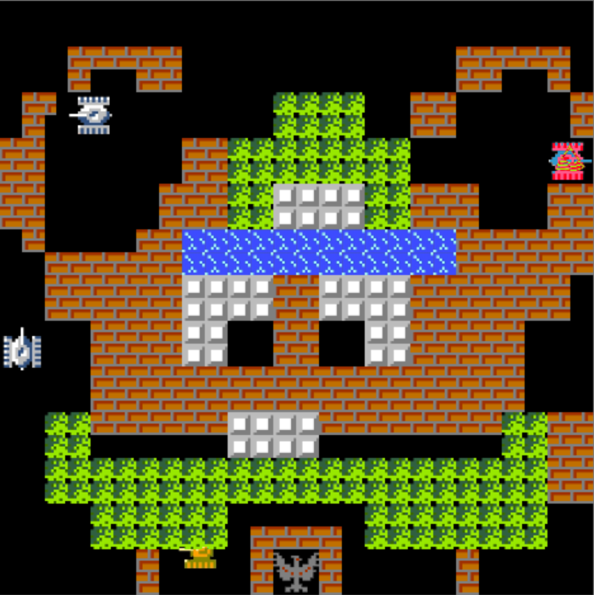
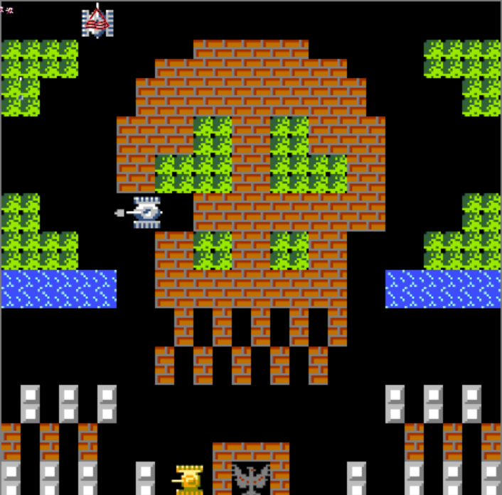
多关卡设计
经典模式共有35张地图，关卡胜利后自动切换到下一关。完成第35关后将从第一关开始，往复循环。玩家可以手动退出游戏界面。经典模式还支持双人模式。

Slide 15







游戏道具设计
经典模式中玩家可以通过打败带有道具的坦克获取道具。道具共有五种类型：
坦克可以给玩家加一条命。
炸弹可以消灭地图上的所有敌人。
铲子可以给总部一圈的砖变成铁块一段时间。
星星可以给玩家坦克升级。一星坦克子弹加速，二星坦克可以连发，三星坦克可以打动铁块。
头盔可以给玩家坦克加上无敌保护壳，一段时间内不会受到伤害。样式如图：

Slide 16


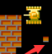
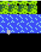




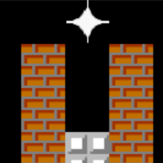
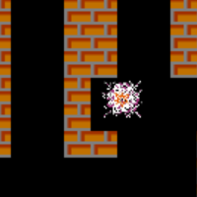
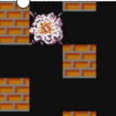
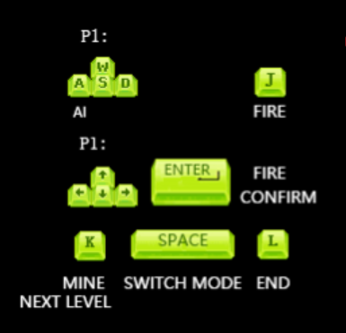

游戏细节设计
坦克行进时履带切换：
坦克生成特效：
地形特效：
爆炸特效：
道具坦克特效：
游戏操作说明：
难度显示：
简单模式：
困难模式：

Slide 17















坦克形式多样
敌方坦克：
顺次为基础坦克、高速坦克、高速炮弹坦克、装甲坦克。
高速坦克的移速很快，高速炮弹坦克子弹速度很快，装甲坦克有三条命，每条命有不同的皮肤。装甲坦克的皮肤如下：
己方坦克：

Slide 18
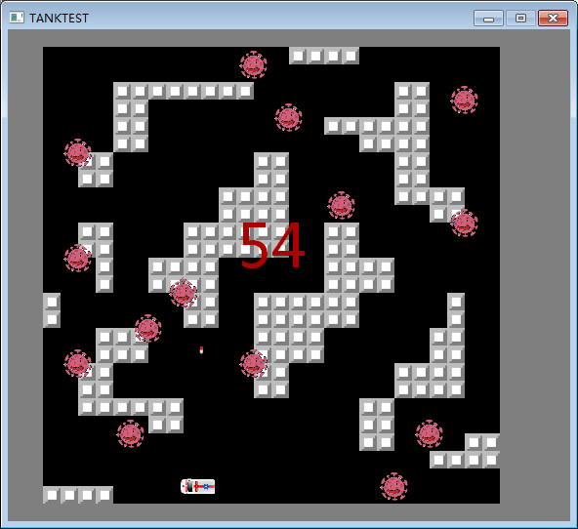
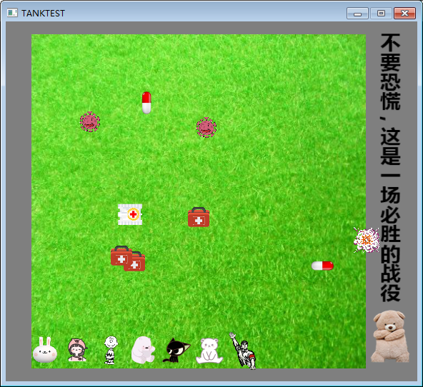
趣味模式设计
除经典模式外，我们设计了两个打病毒的趣味模式。在趣味模式中，玩家化身为救护车向病毒发射药丸、安置医药包，击退病毒。

Slide 19

游戏展示

